Slide 1
TÌNH HÌNH DỊCH BỆNH (I)
Trên thế giới
Đến nay, Dịch viêm đường hô hấp cấp do chủng mới của virus corona (Covid-19) đã lan rộng: 32 quốc gia/ vùng lãnh thổ trên toàn cầu ghi nhận trường hợp mắc.
Tính đến 11h30 ngày 25/02/2020, thế giới ghi nhận:
80.149 người mắc, 2.701 người tử vong, trong đó:
- Lục địa Trung Quốc: 2.663 người tử vong;
- Phillippines: 01 người tử vong;
- Hồng Kông (Trung Quốc): 02 người tử vong.
- Nhật Bản: 01 người tử vong.
- Pháp: 01 người tử vong.
- Đài Loan: 01 người tử vong,
-Iran: 12 người tử vong
.

Slide 2
TÌNH HÌNH DỊCH BỆNH (I)
- Hàn Quốc: 09 người tử vong
  Tàu Diamond Princess: 04 người tử vong
  Ý: 07 người tử vong.

Slide 3
HƯỚNG DẪN GIÁM SÁT
VÀ PHÒNG CHỐNG BỆNH VIÊM ĐƯỜNG HÔ HẤP CẤP DO COVID-19
Theo quyết định số 343/QĐ-BYT ngày 07/02/2020

Slide 4
TÌNH HÌNH DỊCH BỆNH (I)
Tính đến 10h00 ngày 24/02/2020 tại Việt Nam có:
* 16 người dương tính với Covid-19
* Các tỉnh có người mắc: Vĩnh Phúc (11); TP.HCM (03); Khánh Hòa (01); Thanh Hóa (01).
* Số ca xét nghiệm Covid-19 âm tính: 1.279 trường hợp.
* Số ca điều trị khỏi 16 trường hợp
Tại Hưng yên;
* Số ca nghi ngờ theo dõi cách ly đặc biệt tại bệnh viện: Tổng 23 trường hợp đã ra viện 22 hiện tại còn 01 trường hợp đang theo dõi tại Bệnh viện lao và bệnh phổi tỉnh
* Số người theo dõi sức khỏe (cách ly tương đối) tiếp xúc gần; 165

Slide 5
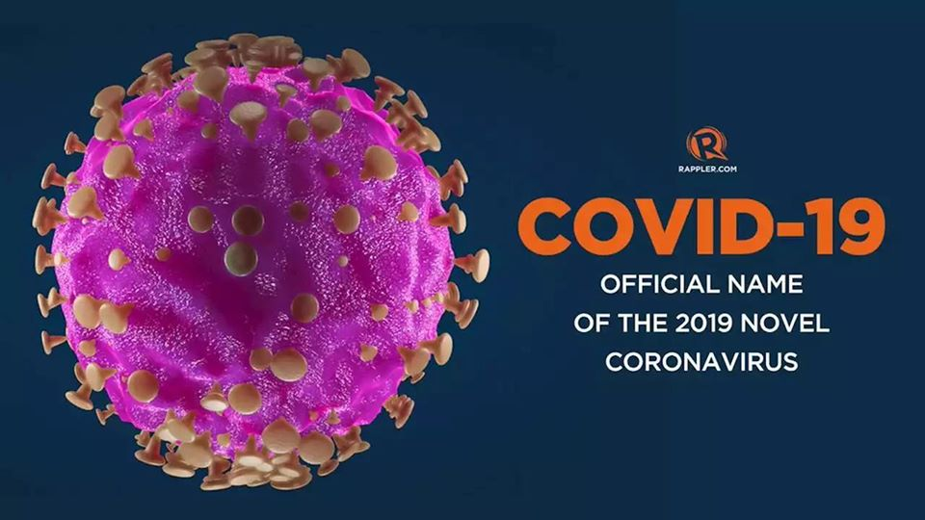
MỘT SỐ THÔNG TIN CHUNG
VỀ BỆNH VIÊM ĐƯỜNG HÔ HẤP CẤP DO COVID-19

Slide 6
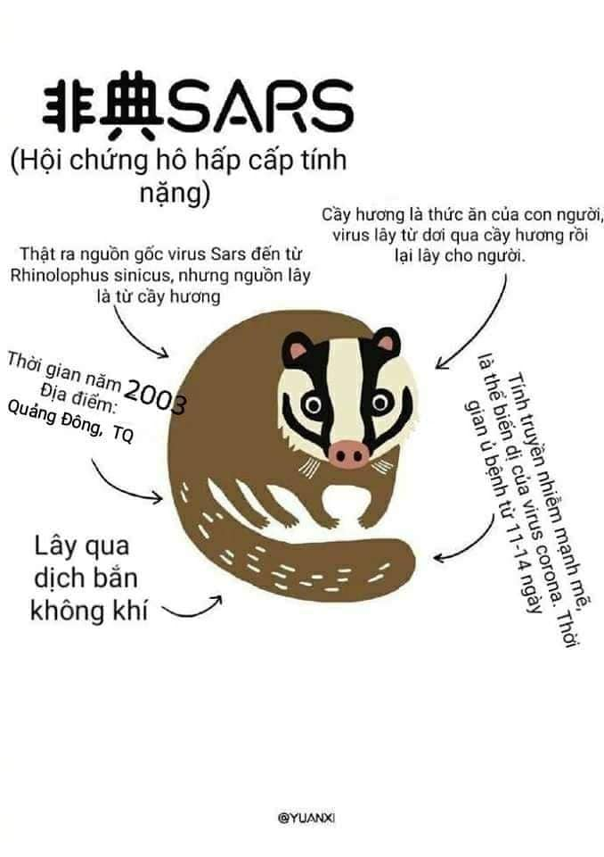
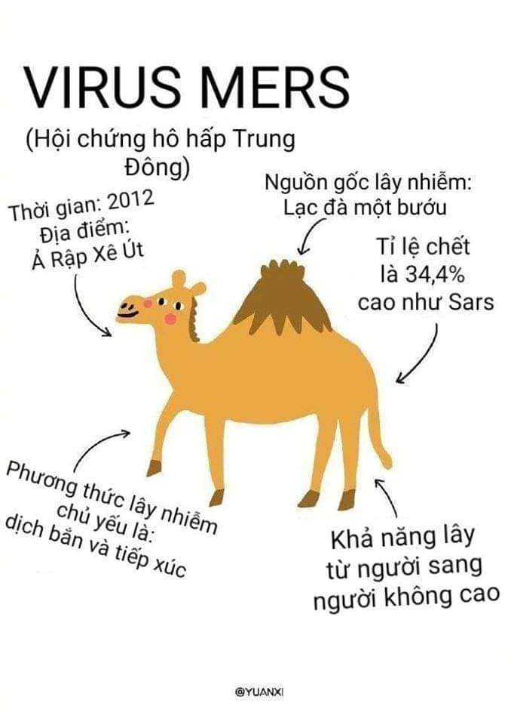
Một số chủng của Virus Corona

Slide 7
Phân loại virút Corona
Họ vi rút Corona được chia thành 4 nhánh:
Nhánh Alphacoronavirus: gồm những chủng gây bệnh giống như cúm thông thường ở người, ngoài ra còn một số chủng gây bệnh ở dơi, lợn.
Nhánh Betacoronavirus: gồm những chủng gây viêm đường hô hấp ở người, vi rút SARS, MERS-CoV, Covid-19 nằm trong nhánh này.
Nhánh Gammacoronavirus: gồm có một số chủng gây bệnh ở một số loài như chim, gia cầm, cá voi.
Nhánh Deltacoronavirus: Gây bệnh ở một số loài chim hoang dã.

Slide 8
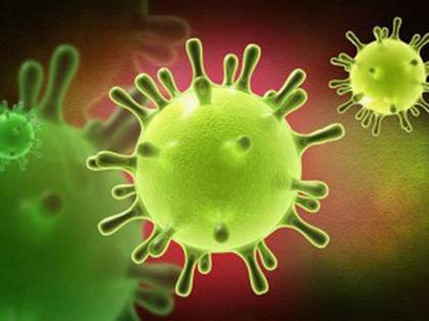
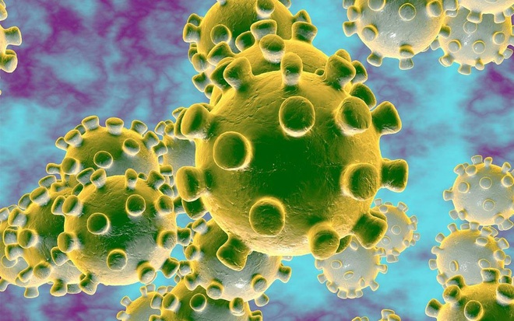
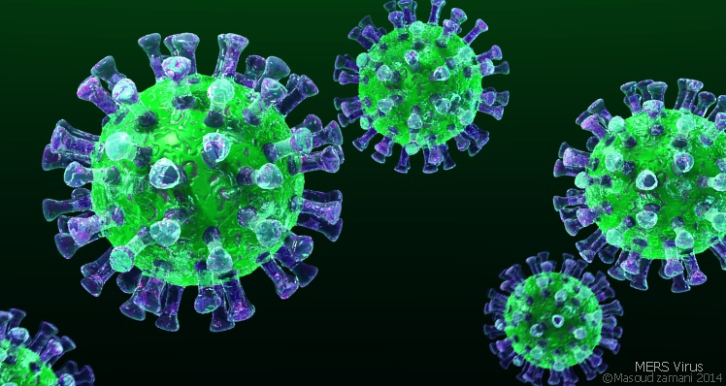
Covid-19
SARS
Mers - CoV

Slide 9
Đặc điểm của virút Corona
CoViD 19 dễ bị suy yếu ko khả năng gây bệnh ở nhiệt độ 30 độ trở lên
bất hoạt ở điều kiện nhiệt độ 30oC chết ở 65oC hoặc cao hơn, tia cực tím pH kiềm (>12) và pH axít (pH<3), formalin và glutaraldehyde.
CoVid 19 sống ngoài môi trường 6-12h, không khí 50h, trong niêm mạc hầu họng 92 h.

Slide 10
DỊCH TỄ HỌC CỦA BỆNH
Nguồn truyền nhiễm: từ động vật hoang dã, nhưng chưa rõ nguồn gốc cụ thể từ loài nào.
Người ta nghi từ loài Rơi (Vũ hán có tập tục Ăn lẩu Rơi)
Đường lây truyền: Bệnh lây truyền từ người sang người
Thời gian ủ bệnh trong khoảng 2- 14 ngày
Chưa có thuốc điều trị đặc hiệu và vắc xin phòng bệnh.

Slide 11
LÂM SÀNG CỦA BỆNH
Nhóm lây bằng đường hô hấp
Người mắc bệnh có triệu chứng viêm đường hô hấp cấp tính: sốt, ho, khó thở, có trường hợp viêm phổi nặng, có thể gây suy hô hấp cấp và nguy cơ tử vong, đặc biệt ở những người có bệnh lý mạn tính, bệnh nền.
Một số người nhiễm vi rút nCoV có thể có biểu hiện lâm sàng nhẹ không rõ triệu chứng nên gây khó khăn cho việc phát hiện.
Notes:
- Người ở mọi lứa tuổi đều dễ nhiễm Covid19. Với người già và những người có bệnh mãn tính, đặc biệt là tiểu đường có nhiều khả năng bệnh sẽ tiến triển nghiêm trọng.
Phân độ lâm sàng:
1. Nhiễm trùng không triệu chứng (thầm lặng): Trẻ em được xét nghiệm dương tính với COVID19, nhưng không có biểu hiện lâm sàng hoặc hình ảnh ngực bất thường.
2. Nhiễm trùng đường hô hấp trên cấp tính: Trẻ chỉ bị sốt, ho, đau họng, nghẹt mũi, mệt mỏi, đau đầu, đau cơ hoặc khó chịu, v.v., và không có dấu hiệu viêm phổi trên hình ảnh ngực hay sepsis.
3. Viêm phổi nhẹ: Trẻ có hoặc không có sốt, các triệu chứng về hô hấp như ho; và hình ảnh ngực cho thấy viêm phổi, nhưng không đạt tiêu chí của viêm phổi nặng.
4. Viêm phổi nặng: Tăng tần số hô hấp; Hạ oxy máu: thở hỗ trợ (rên rỉ), phập phồng cánh mũi và ba dấu hiệu rút lõm), tím tái, ngưng thở ngắt quãng; Rối loạn ý thức: ngủ gà, hôn mê hoặc co giật; Bỏ ăn hoặc ăn uống khó, kèm dấu hiệu mất nước.
5. Các trường hợp nguy kịch: Suy hô hấp cần thở máy; Sốc; Kết hợp với suy (các) cơ quan.
* Nhận diện sớm các trường hợp nguy cấp: Theo kinh nghiệm chẩn đoán và điều trị viêm phổi cộng đồng ở trẻ em, những trẻ có tiền sử tiếp xúc với các trường hợp nhiễm 2019-nCoV nặng, hoặc có kèm các bệnh nền (như bệnh tim bẩm sinh, thiểu sản phế quản phổi, dị dạng đường hô hấp, với mức độ huyết sắc tố bất thường, suy dinh dưỡng trầm trọng) hoặc có suy giảm hay rối loạn miễn dịch (sử dụng các thuốc ức chế miễn dịch suốt thời gian dài) và đáp ứng bất kỳ một trong các tiêu chí sau đây có thể tiến triển thành trường hợp nguy cấp
* Chẩn đoán phân biệt: Cần chẩn đoán phân biệt với virus cúm, virus á cúm, adenovirus, virus hợp bào hô hấp (RSV), rhinovirus, virus metapneumovirus ở người, SARS coronavirus, và các bệnh nhiễm trùng do virus đã biết khác, cũng như viêm phổi do mycoplasma và viêm phổi vi khuẩn. Việc đồng nhiễm COVID19 với các virus và/hoặc vi khuẩn khác cần được cân nhắc đến khi chẩn đoán.

Slide 12
HƯỚNG DẪN
GIÁM SÁT VÀ PHÒNG, CHỐNG BỆNH NHIỄM TRÙNG ĐƯỜNG HÔ HẤP CẤP DO COVID-19
Theo quyết định số 343/QĐ-BYT ngày 07/02/2020

Slide 13
ĐẶC ĐIỂM CHUNG
Bệnh truyền nhiễm thuộc nhóm A.
Tác nhân là CoViD 19.
Người mắc bệnh có triệu chứng viêm đường hô hấp cấp tính: sốt, ho, khó thở, có trường hợp viêm phổi nặng, có thể gây suy hô hấp cấp suy phủ tạng và nguy cơ tử vong,
Do Thụ thể của Viruts này chui vào tế bào hô hấp.
Gây suy phổi, suy thận, Đa phủ tạng
đặc biệt ở những người có bệnh lý mạn tính, bệnh nền.
Đặc biệt Yếu tố Dịch tễ của Bệnh

Slide 14
ĐỊNH NGHĨA TRƯỜNG HỢP BỆNH (1)
Trường hợp nghi ngờ: Là trường hợp có ít nhất một trong các triệu chứng sốt hoặc ho hoặc khó thở hoặc viêm phổi và có một trong các yếu tố dịch tễ sau:
Nhập cảnh vào Việt Nam từ Trung Quốc hoặc từng qua Trung Quốc trong vòng 14 ngày kể từ ngày nhập cảnh;
Nhập cảnh vào Việt Nam từ quốc gia, vùng lãnh thổ khác ngoài Trung Quốc có có dịch xác định + với CoViD19;
Có tiền sử đến/ở/về từ ổ dịch đang hoạt động tại Việt Nam14 ngày trước khi khởi phát bệnh;

Slide 15
ĐỊNH NGHĨA TRƯỜNG HỢP BỆNH (2)
2. Trường hợp bệnh xác định
Là trường hợp bệnh nghi ngờ có xét nghiệm khẳng định nhiễm vi rút nCoV.

Slide 16
ĐỊNH NGHĨA TRƯỜNG HỢP BỆNH (3)
3. Trường hợp có tiếp xúc gần
Nhân viên y tế trực tiếp điều tra dịch tễ, lấy mẫu bệnh phẩm, xét nghiệm, chăm sóc, điều trị THB.
Người sống trong cùng gia đình với THB.
Người cùng làm việc hoặc ở cùng phòng làm việc với THB.
Người cùng nhóm du lịch, đoàn công tác, nhóm vui chơi… và bất cứ người nào có tiếp xúc gần với THB.
Người ngồi cùng hàng hoặc trước sau hai hàng ghế trên cùng một chuyến xe/toa tàu/máy bay với THB.

Slide 17
ĐỊNH NGHĨA TRƯỜNG HỢP BỆNH (4)
4. Trường hợp có liên quan khác
Người nhập cảnh vào Việt Nam đến từ Hồ Bắc, Trung Quốc hoặc từng đi qua tỉnh Hồ Bắc, Trung Quốc trong vòng 14 ngày kể từ ngày nhập cảnh.
Người nhập cảnh vào Việt Nam từ Trung Quốc hoặc từng đi qua Trung Quốc(trừ tỉnh Hồ Bắc) trong vòng 14 ngày kể từ ngày nhập cảnh.

Slide 18
ĐỊNH NGHĨA Ổ DỊCH
Ổ dịch:
Một nơi (thôn, xóm, đội/tổ dân phố/đơn vị…) ghi nhận 1 trường hợp xác định trở lên.
Ổ dịch chấm dứt:
Khi không ghi nhận trường hợp mắc mới trong vòng 28 ngày kể từ ngày khởi phát trường hợp bệnh xác định gần nhất.

Slide 19
CÁC BIỆN PHÁP PHÒNG BỆNH
Các biện pháp phòng bệnh chung
- Không đến các vùng có dịch bệnh.
- Hạn chế tiếp xúc trực tiếp người bị bệnh.
- khi cần thiết tiếp xúc phải đeo khẩu trang y tế đúng cách và giữ 2 mét khi tiếp xúc.
- Đeo khẩu trang thường xuyên
- Rửa tay xà phòng, xúc họng TB, BS và nhỏ mũi, mắt bằng Deung dịch có kháng sinh.
- Thường xuyên khử khuẩn, lau dọn đồ dùng sinh hoạt, nhà cửa bằng xà phòng, hóa chất khử khuẩn

Slide 20
CÁC BIỆN PHÁP PHÒNG BỆNH (3)
1. Các biện pháp phòng bệnh chung
Che miệng và mũi khi ho hoặc hắt hơi
Đảm bảo an toàn thực phẩm, chỉ sử dụng các thực phẩm đã được nấu chín.
Không mua bán, tiếp xúc với các loại động vật hoang dã.
Giữ ấm cơ thể, tăng cường sức khỏe bằng ăn uống, nghỉ ngơi, sinh hoạt hợp lý, luyện tập thể thao.
Tăng cường thông khí khu vực nhà ở bằng cách mở các cửa ra vào và cửa sổ, hạn chế sử dụng điều hòa.
Thường xuyên vệ sinh nơi ở, cơ quan, trường học, xí nghiệp nhà máy…bằng cách lau nền nhà, tay nắm cửa và bề mặt các đồ vật trong nhà

Slide 21
CÁC BIỆN PHÁP PHÒNG BỆNH (3)
2. Biện pháp phòng bệnh đặc hiệu
Hiện nay chưa có thuốc điều trị đặc hiệu và vắc xin phòng bệnh cho bệnh này.
3. Chuẩn bị đầy đủ về vật tư, hóa chất, trang thiết bị dự phòng khi dịch xảy ra

Slide 22
CÁC BIỆN PHÁP CHỐNG DỊCH (1)
Triển khai các biện pháp phòng bệnh nêu trên như đã có dịch
Thực hiện thêm các biện pháp sau:
Hiện nay Hưng Yên chưa có ca (+ tính ) nhưng xử lý như đã có dịch. Thủ Tướng, Chủ tịch Tỉnh chỉ đạo.
1. Ban chỉ đạo các cấp, cập nhật, phân công nhiệm vụ, ra văn bản..v.v..
2. Đối với người tiếp xúc gần hoặc có liên quan khác
  3. Đối với hộ gia đình bệnh nhân xử lý sao ?
4. Đối với cộng đồng, trường học, xí nghiệp, công sở ?
5. Cách ly y tế - tại Gia Đình, trường học..?
Khử khuẩn và xử lý môi trường ổ dịch ?
7. CloraminB 0,5% và Focmalin.

Slide 23
CÁC BIỆN PHÁP CHỐNG DỊCH (1)
II. Thực hiện thêm các biện pháp sau:
Đối với THB xác định hoặc TH nghi ngờ mắc bệnh
- Phân công rõ người, rõ việc cụ thể, ai làm gì...
- Cách ly nghiêm ngặt
- lập chốt kiểm dịch - điều trị tại cơ sở y tế - giảm tối đa biến chứng, tử vong.
- Hạn chế việc chuyển tuyến - tránh lây lan trừ trường hợp thực sự cần thiết -Thời gian cách ly cho đến khi khỏi bệnh được xuất viện.
- Sử dụng khẩu trang y tế đúng cách khi tiếp xúc
- Giám sát, phát hiện.

Slide 24
CÁC BIỆN PHÁP CHỐNG DỊCH (2)
  2. Đối với người tiếp xúc gần hoặc có liên quan khác
  Cán bộ y tế
  Thực hiện triệt để các biện pháp phòng hộ cá nhân.
  Tác nghiệp, hướng dẫn CM, các biện pháp chống dịch.
  Cập nhật báo cáo, điều tra, giám sát dịch báo cáo BCĐ,
  Tuyên truyền loa đài, hướng dẫn người Dân tự PCD.
  Thực hiện cách ly tuyệt đối.
  Tham mưu BCĐ phân công nhiệm vụ các thành viên trong BCĐ.
  Các ban ngành đoàn thể. Hội Phụ nữ làm Gì, Hội Nông Dân làm gì..v.v..

Slide 25
CÁC BIỆN PHÁP CHỐNG DỊCH (3)
  2. BCĐ phân công Ai là người lập chốt kiểm dịch.
  Thành lập đội Phun Hóa chất PCD cắt cử người thực hiện.
  Đội xử lý vệ sinh môi trường. Như chất thải, tử thi..v.. thu bgom rác..

Slide 26
CÁC BIỆN PHÁP CHỐNG DỊCH (4)
  3. Đối với hộ gia đình bệnh nhân
  Thực hiện vệ sinh, thông khí và thông thoáng nhà ở, thường xuyên lau nền nhà, tay nắm cửa và bề mặt các đồ vật trong nhà bằng các chất tẩy rửa thông thường như xà phòng và các dung dịch khử khuẩn khác.
  4. Đối với cộng đồng, trường học, xí nghiệp, công sở
  Triển khai các biện pháp phòng, chống dịch như đối với hộ gia đình.
  Hạn chế tập trung đông người, nhất là tại các lễ hội

Slide 27
CÁC BIỆN PHÁP CHỐNG DỊCH (5)
5. Cách ly y tế
- Các trường hợp bệnh xác định hoặc THB nghi ngờ lập tức cách ly nghiêm ngặt tại các cơ sở y tế.
- Những người nhập cảnh đến từ hoặc đi qua tỉnh Hồ Bắc, Trung Quốc, vùng dịch tại VN phải tiến hành cách ly tập trung ngay tại các cơ sở do Ủy ban nhân dân các cấp chỉ đạo lập cơ sở cách ly.
- Những người nhập cảnh vào Việt Nam từ Trung Quốc hoặc qua vùng dịch từ quốc gia khác thực hiện cách ly tại nhà hoặc nơi lưu trú theo hướng dẫn của Y tế.
- Phối hợp với các cơ quan chức năng để đảm bảo an ninh, trật tự tại khu cách ly.
- Phối hợp Công An địa phương cưỡng chế cách ly khi cần.

Slide 28
CÁC BIỆN PHÁP CHỐNG DỊCH (6)
6. Phòng chống lây nhiễm tại các cơ sở điều trị trường hợp bệnh
Thực hiện nghiêm ngặt việc phân luồng khám, cách ly và điều trị bệnh nhân, các biện pháp kiểm soát nhiễm khuẩn,
phòng chống lây nhiễm đối với cán bộ y tế, người chăm sóc bệnh nhân và các bệnh nhân khác tại các cơ sở điều trị bệnh nhântheo hướng dẫn của Bộ Y tế.

Slide 29
CÁC BIỆN PHÁP CHỐNG DỊCH (7)
  7. Khử trùng và xử lý môi trường ổ dịch
  - Nhà bệnh nhân và các hộ liền kề xung quanh phải được khử trùng bằng cách lau rửa hoặc phun nền nhà, tay nắm cửa và bề mặt các đồ vật trong nhà với dung dịch khử trùng có chứa 0,5% Clo hoạt tính.
  - Các phương tiện chuyên chở bệnh nhân phải được sát trùng, tẩy uế bằng dung dịch khử trùng có chứa 0,5% Clo hoạt tính.
  - Việc khử trùng các khu vực có liên quan khác bằng biện pháp lau rửa hoặc phun bề mặt với dung dịch khử trùng có chứa 0,5% Clo hoạt tính

Slide 30
CÁCH PHA DUNG DỊCH KHỬ TRÙNG CÓ CHỨA CLO
1.Công thức
Lượng hóa chất chứa clo cần để pha số lít dung dịch với nồng độ clo hoạt tính theo yêu cầu được tính theo công thức sau:
Nồng độ clo hoạt tính của dung dịch cần pha (%) X Số lít
Lượng hóa chất (gam) = ------------------------------------------------------------- X 1000
Hàm lượng clo hoạt tính của hóa chất sử dụng (%)*
* Hàm lượng clo hoạt tính của hóa chất luôn được nhà sản xuất ghi trên nhãn, bao bì hoặc bảng hướng dẫn sử dụng sản phẩm.
Notes:
30

Slide 31
2. Lượng hóa chất chứa clo để pha 10 lít dung dịch với các nồng độ clo hoạt tính
Tên hóa chất sử dụng (hàm lượng clo hoạt tính) | Lượng hóa chất cần để pha 10 lít dung dịch có nồng độ clo hoạt tính
 | 0,25% | 0,5% | 1,25% | 2,5%
Cloramin B (25% - 30%) | 100g | 200g | 500g | 1000g
Canxi HypoCloride (70%) | 36g | 72g | 180g | 360g
Bột Natri dichloroisocianurate (60%) | 42g | 84g | 210g | 420g
Cách pha: Hòa tan hoàn toàn lượng hóa chất cần thiết cho vừa đủ 10 lít nước sạch.

Slide 32
3. Cách pha
1 + Hòa tan 200g CloraminB 25% với 10 lít nước sạch.
- Hòa tan 72g Clorít 72% với 10 lít nước sạch
- Phun khử khuẩn trong 1OO m vuông bề mặt trở lên.
2 + Khử khuẩn không khí bằng dung dịch Focmalin 37%
- Tỷ lệ pha 1/1 Phun không gian đóng kín cửa bằng máy phun Gia nhiệt hoặc sông hơi bằng bếp nến, ga, dầu
- Diện tích 1 lít dung dịch Focmalin 37% pha 1 lít nước sạch cho vào xoong đun sông hơi phòng học, phòng làm việc, cơ quan sản xuất..v.. 150m khối trở lên

Slide 33
Hướng dẫn sử dụng Formalin
Phương pháp : Khử trùng không khí
Đun nóng dung dịch Formalin 36%- 40% (được pha loãng với nước theo tỷ lệ 1/1).
Liều dùng 5- 8 g/m³ không khí. Đóng kín cửa cho hơi Formalin tiếp xúc ít nhất khoảng 4 giờ.
Sau đó khử mùi bằng hơi Amoniac (NH₃) hoặc mở rộng cửa cho thoáng khí.
Để tạo được nhiều khí formaldehyde trong khử trùng không khí cần dùng các máy chuyên dụng (máy ra nhiệt) hoặc đun dung dịch formalin được pha loãng trên bếp dầu/bếp ga/bếp nến.

Slide 34
Khử trùng trong bệnh viện và ổ dịch
Khử trùng tay ở khu vực điều trị cách ly bệnh nhân;
Khử trùng bề mặt, vật dụng;
Thảm chùi chân và giầy dép;
Bổ sung dung dịch khử trùng chứa clo nồng độ 0,5% vào thảm chùi chân và giầy dép cứ 4 tiếng 1 lần.

Slide 35
Khử trùng trong bệnh viện và ổ dịch
- Khử trùng bô, chậu ô nhiễm mắc bệnh truyền nhiễm nguy hiểm;
Khử trùng các dụng cụ của bệnh nhân mắc bệnh truyền nhiễm nguy hiểm;
Khử trùng buồng bệnh điều trị bệnh nhân mắc bệnh truyền nhiễm nguy hiểm;
Khoa phòng điều trị bệnh nhân sau khi tất cả các bệnh nhân ra viện (khử trùng lần cuối).

Slide 36
Khử trùng trong bệnh viện và ổ dịch
Xử lý môi trường ô nhiễm khu vực nhà bệnh nhân, khu vực nhà tiêu, cống rãnh, chuồng trại, đường xá, lối đi… tại khu vực ổ dịch;
Xử lý phân và chất thải của bệnh nhân;
Khử trùng phương tiện chuyên chở bệnh nhân mắc bệnh truyền nhiễm nguy hiểm

Slide 37
HƯỚNG DẪN
CÁCH LY Y TẾ TẠI NHÀ, NƠI LƯU TRÚ
ĐỂ PHÒNG CHỐNG BỆNH VIÊM ĐƯỜNG HÔ HẤP CẤP DO CHỦNG MỚI CỦA
VI RÚT CORONA (Covid-19)
Theo quyết định số 345/QĐ-BYT ngày 07 /02/2020

Slide 38
Đối tượng cách ly tại nhà:
Có tiếp xúc gần với trường hợp bệnh xác định hoặc trường hợp bệnh nghi ngờ trong thời gian mắc bệnh
a) Sống trong cùng nhà, nơi lưu trú
b) Cùng làm việc
c) Cùng nhóm du lịch, đoàn công tác, nhóm vui chơi
d) Có tiếp xúc gần trong vòng 2 mét
đ) Ngồi cùng hàng hoặc trước sau hai hàng ghế trên cùng một chuyến xe/toa tàu/máy bay
e) Người nước ngoài nhập cảnh vào Việt Nam từ Trung Quốc hoặc từng đi qua Trung Quốc (trừ tỉnh Hồ Bắc) trong vòng 14 ngày kể từ ngày nhập cảnh.

Slide 39
Thời gian cách ly tại nhà:
* Cách ly tối đa 14 ngày
số ngày cách ly cụ thể được tính từ ngày tiếp xúc lần cuối với THB xác định hoặc THB nghi ngờ hoặc từ ngày nhập cảnh vào Việt nam.
* Khi người nghi ngờ mắc bệnh được chẩn đoán loại trừ không mắc bệnh thì những người được cách ly có liên quan sẽ kết thúc việc cách ly.

Slide 40
Cách ly tại nhà
Cán bộ Y tế:
Tổ chức điều tra, lập danh sách người cần cách ly
Phối hợp với chính quyền địa phương đến nhà hoặc nơi lưu trú của người được cách ly thông báo yêu cầu, mục đích, thời gian của việc cách ly.
Hướng dẫn người được cách ly sử dụng và đo nhiệt độ 2 lần/ngày (sáng, chiều)
Hướng dẫn gia đình người được cách ly, người quản lý nơi lưu trú cách vệ sinh phòng bệnh nơi ở.
Thực hiện nghiêm chỉnh các quy định phòng chống lây nhiễm cho cán bộ Y tế theo quy định.

Slide 41
Cán bộ Y tế:
Hướng dẫn người được cách ly thu gom riêng khẩu trang, khăn, giấy lau mũi miệng đã qua sử dụng vào túi đựng rác thải để gọn vào góc phòng.
Khuyến cáo phòng bệnh cho gia đình, người quản lý nơi lưu trú.
Phốihợp vận chuyển bệnh nhân nếu người cách ly có biểu hiện mắc bệnh.
Ứng xử tận tình, chia sẻ, động viên và giúp đỡ người được cách ly khi thực hiện nhiệm vụ.
Báo cáo kết quả cuối cùng cho y tế tuyến huyện sau khi kết thúc thời gian cách ly.

Slide 42
Người được cách ly tại gia đình:
Chấp hành việc tự cách ly theo quy định.
Phòng cách ly nên đảm bảo thông khí, thường xuyên được vệ sinh.
Tự đo thân nhiệt cơ thể ít nhất 2 lần/ngày (sáng, chiều).
Hạn chế ra khỏi phòng, hạn chế tiếp xúc trực tiếp với người trong gia đình
Hàng ngày thông báo cho cán bộ Y tế xã/p/tt.
Thông báo cho cán bộ Y tế khi có triệu chứng nghi ngờ mắc bệnh.
Không được tự động ra khỏi nhà, nơi lưu trú.
Thu gom khẩu trang, khăn, giấy lau mũi miệng đã qua sử dụng vào túi đựng rác thải để gọn vào góc phòng.

Slide 43
Thành viên trong hộ gia đình:
Hạn chế tiếp xúc với người được cách ly; khi tiếp xúc cần đeo khẩu trang và giữ khoảng cách.
Hàng ngày lau nền nhà, bề mặt dụng cụ, tay nắm cửa.
Giúp đỡ động viên chia sẻ với người được cách ly trong thời gian cách ly.
Không tổ chức hoạt động đông người tại gia đình, nơi lưu trú.

Slide 44
UBND xã/phường/thị trấn:
Tạo điều kiện, động viên, chia sẻ, giúp đỡ gia đình, nơi lưu trú và người được cách ly để người được cách ly yên tâm thực hiện việc cách ly trong suốt thời gian theo dõi.
Chỉ đạo, giám sát chặt chẽ việc thực hiện cách ly và tiến hành cưỡng chế cách ly y tế nếu người được cách ly không tuân thủ yêu cầu cách ly y tế

Slide 45
HƯỚNG DẪN
CÁCH LY Y TẾ TẠI CƠ SỞ
CÁCH LY TẬP TRUNG TRONG PHÒNG CHỐNG BỆNH VIÊM ĐƯỜNG HÔ HẤP CẤP DO COVID-19
Theo quyết định số 344/QĐ-BYT ngày 07/02/2020

Slide 46
Đối tượng cách ly tập trung:
Người đến từ hoặc đi qua tỉnh Hồ Bắc, Trung Quốc nhập cảnh vào Việt Nam trong vòng 14 ngày kể từ ngày nhập cảnh
Người Việt Nam đến từ hoặc đi qua Trung Quốc (trừ tỉnh Hồ Bắc) trở về Việt Nam trong vòng 14 ngày kể từ ngày nhập cảnh

Slide 47
Bố trí khu vực cách ly tập trung:
Khu vực cách ly của người đến từ hoặc đi qua tỉnh Hồ Bắc, Trung Quốc nhập cảnh vào Việt Nam phải được bố trí riêng biệt với nơi cách ly của các đối tượng khác.

Slide 48
Cán bộ Y tế tại nơi cách ly tập trung
- Tổ chức tiếp đón và lập danh sách người được đưa đến cách ly;
- Thông báo yêu cầu, mục đích, thời gian của việc cách ly cho người được cách ly;
- Sắp xếp người được cách ly vào phòng cách ly, tốt nhất mỗi người một phòng;
- Phát tờ rơi khuyến cáo phòng bệnh và hướng dẫn người được cách ly các biện pháp tự phòng bệnh và phòng lây nhiễm cho người khác
- Hướng dẫn người được cách ly thu gom riêng khẩu trang, khăn, giấy lau mũi, miệng đã qua sử dụng vào thùng đựng chất thải lây nhiễm.

Slide 49
Tại cơ sở cách ly tập trung
- Có nội quy khu vực cách ly.
- Đảm bảo cơ sở vật chất thiết yếu cho nhu cầu sinh hoạt của người được cách ly.
- Không tổ chức ăn uống tập trung đông người trong khu vực cách ly.
- Tạo điều kiện, động viên, chia sẻ, giúp đỡ người được cách ly
- Giám sát chặt chẽ việc thực hiện cách ly và tiến hành cưỡng chế cách ly y tế nếu người được cách ly không tuân thủ yêu cầu cách ly y tế.
- Đảm bảo an ninh, an toàn tại khu vực cách ly.

Slide 50
Phòng chống lây nhiễm tại cơ sở cách ly tập trung
1. Đảm bảo thực hiện phòng chống lây nhiễm tại cơ sở bằng việc thực hiện vệ sinh thông khí, thông thoáng phòng ở, không dùng điều hòa;
2. Phát khẩu trang y tế và hướng dẫn người được cách ly sử dụng khẩu trang đúng cách.
3. Tại các cửa phòng, khu vệ sinh, nơi ra vào, phòng ăn, nhà bếp phải bố trí nơi rửa tay với xà phòng, dung dịch sát khuẩn nhanh để thuận tiện sử dụng.

Slide 51
Phòng chống lây nhiễm tại cơ sở cách ly tập trung
4. Tại cửa ra vào khu cách ly có thảm tẩm dung dịch khử trùng có chứa 0,5% Clo hoạt tính đặt trong khay.
5. Thu gom, vận chuyển và xử lý như chất thải lây nhiễm.
6. Các chất thải sinh hoạt khác được thu gom, vận chuyển, xử lý như chất thải thông thường.
7. Khử trùng phương tiện vận chuyển.
8. Vật dụng cá nhân như quần áo, chăn màn, bát đĩa, cốc chén được giặt, rửa bằng xà phòng hoặc chất tẩy rửa thông thường.
9. Hạn chế tối đa những người không phận sự vào khu vực cách ly.

Slide 52
Xử lý khi phát hiện THB hoặc nghi ngờ
  Báo cáo ngay cho người phụ trách cơ sở cách ly, Sở Y tế và TTKSBT
  Chuyển những người cùng phòng với người mắc bệnh hoặc nghi ngờ mắc bệnh sang khu vực riêng.
  - Phối hợp với TTKSBT điều tra dịch tễ ca bệnh.
  - Vận chuyển người mắc bệnh hoặc nghi ngờ mắc bệnh đến bệnh viện được chỉ định bởi Ủy ban nhân dân tỉnh

Slide 53
Ban chỉ đạo phòng, chống dịch (1)
Cập nhật diễn biến dịch thường xuyên để kịp thời chỉ đạo.
Ban chỉ đạo phòng, chống dịch bệnh nguy hiểm các cấp tổ chức họp 16 giờ hằng ngày để thống nhất chỉ đạo triển khai các hoạt động tại các đơn vị y tế địa phương.
Phối hợp với các ban ngành liên quan triển khai quyết liệt các hoạt động phòng chống dịch theo yêu cầu của Chủ tịch UBND, Giám Đốc Sở Y tế, Giám Đốc Trung tâm Y tế.

Slide 54
Ban chỉ đạo phòng, chống dịch (2)
Đánh giá tình hình dịch và tham mưu cho Trung tâm Y tế, để báo cáo UBND thực hiện việc công bố dịch theo quy định của Luật Phòng chống bệnh truyền nhiễm.
Ban hành các văn bản chỉ đạo triển khai các hoạt động tại các đơn vị y tế địa phương.
Tổ chức các đoàn kiểm tra giám sát, hướng dẫn tại các địa phương và đánh giá việc triển khai công tác phòng chống dịch của các địa phương

Slide 55
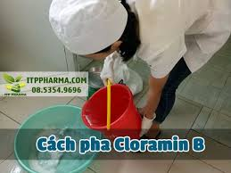
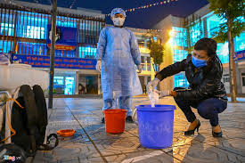
Hình ảnh pha cloramin B

Slide 56
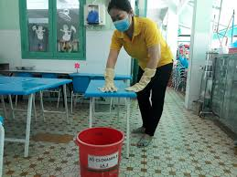
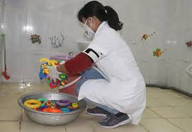
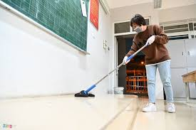
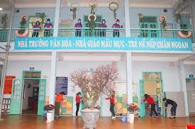
Hình ảnh lau khử khuẩn

Slide 57
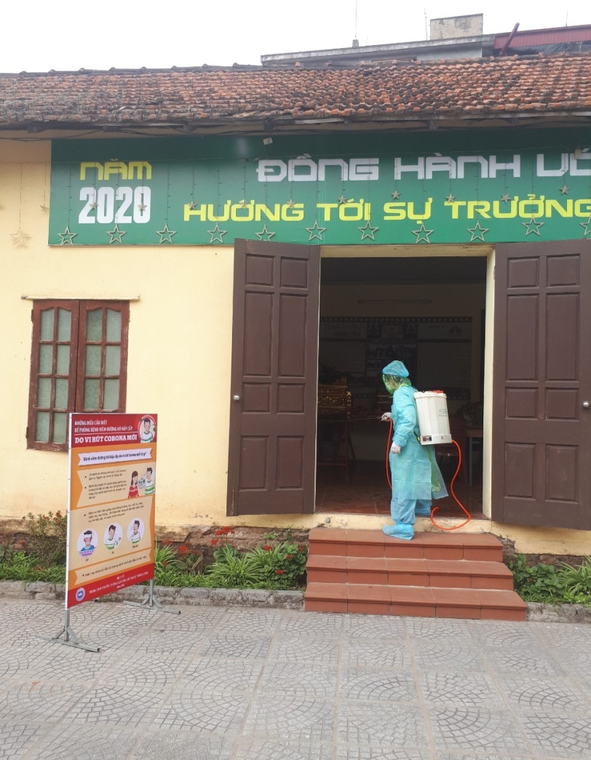
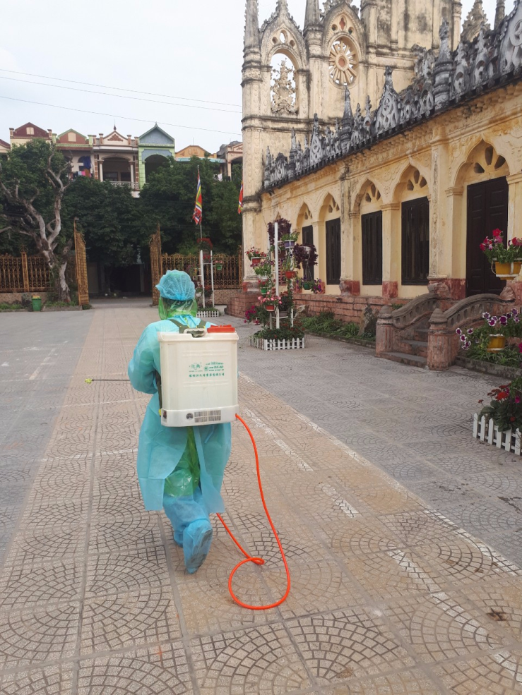
Hình ảnh phun khử khuẩn clorami B

Slide 58
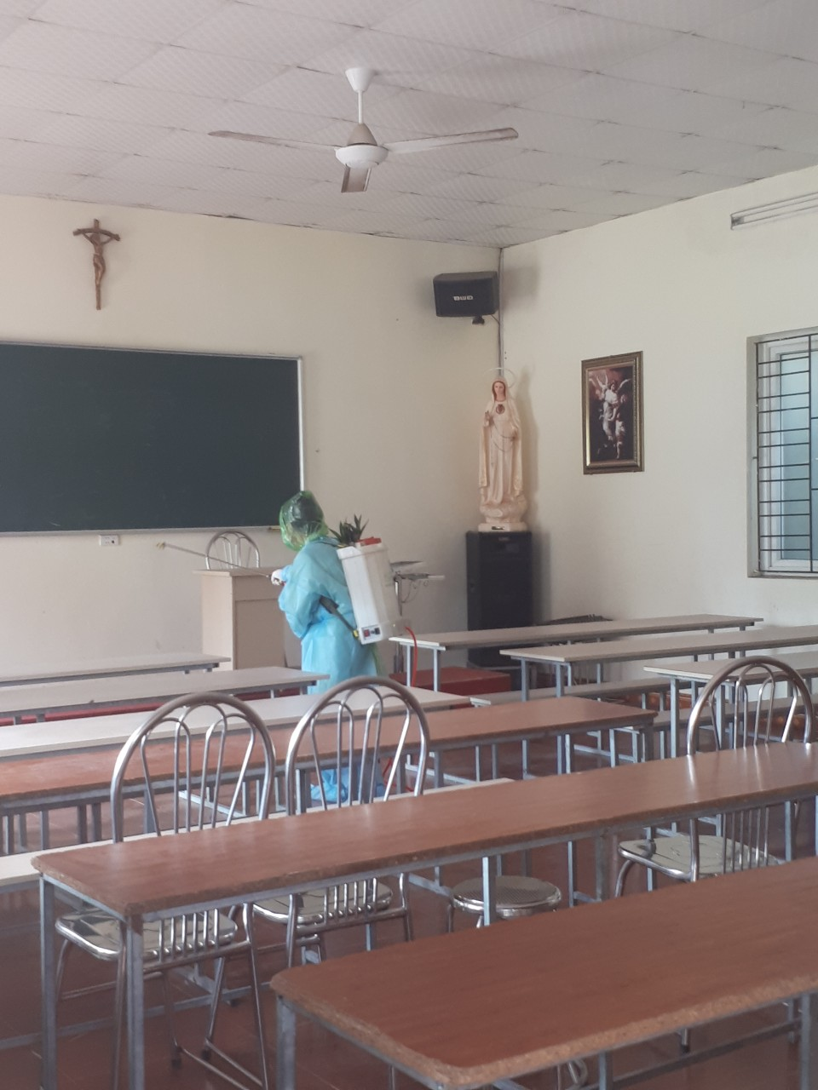
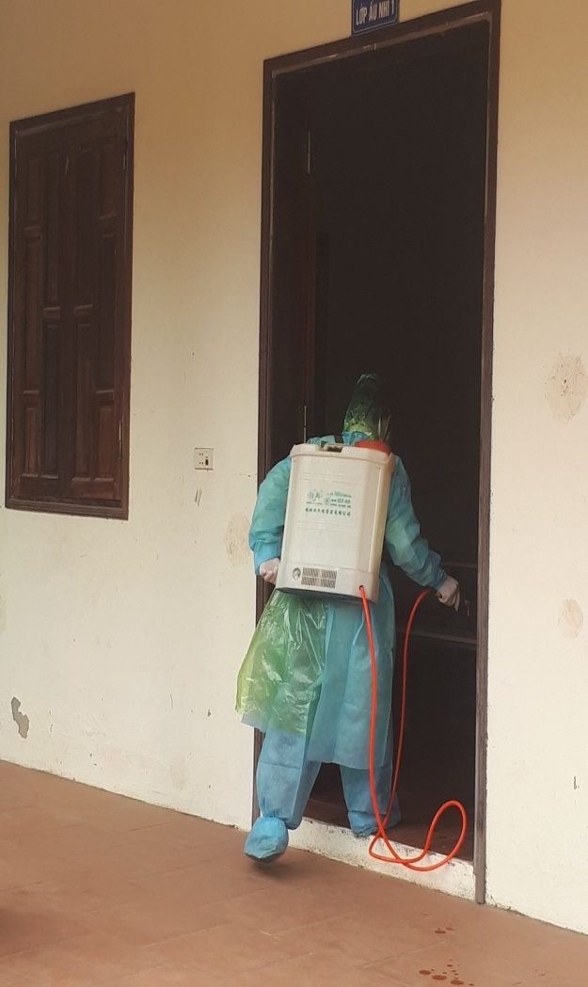
Hình ảnh phun khủ khuẩn cloramin B

Slide 59
Phòng chống dịch bệnh covid-19 trong trường học
Thực hiện nghiêm công văn 406/BGDĐT-GDTC ngày 13/02/2020 của Bộ giáo dục và đào tạo về việc tăng cường các biện pháp phòng, chống dịch bệnh covid-19 khi học sinh sinh viên đi học trở lại.
Tăng cường sức khỏe cho học sinh, sinh viên, cán bộ, giáo viên
Đảm bảo vệ sinh thực phẩm và nơi rửa tay có xà phòng
Theo dõi chặt chẽ học sinh có biểu hiện sốt, ho
Khử khuẩn hàng ngày tại trường và xe đưa đón
Khử khuẩn trường, lớp khi đón học sinh học trở lại
Không tổ chức hoạt động tập thể tập trung đông người

Slide 60
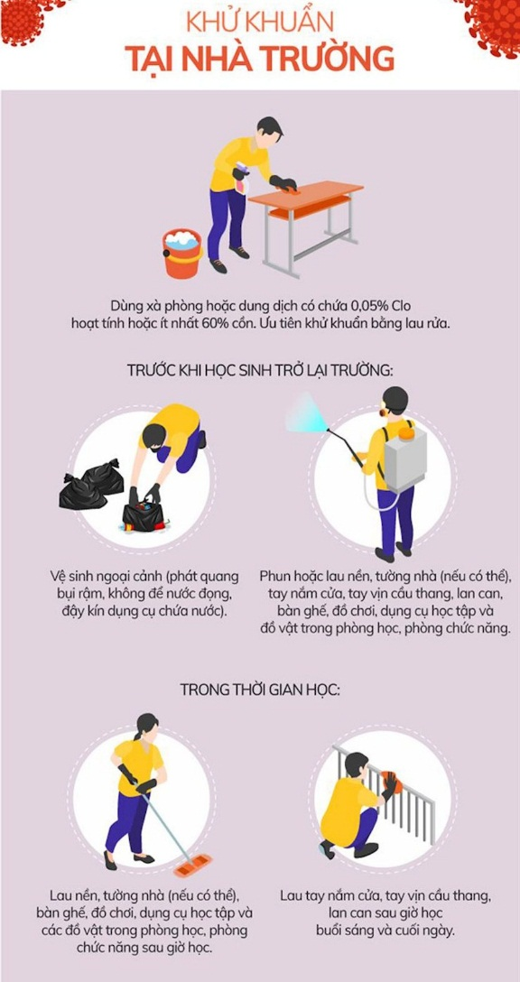

Slide 61
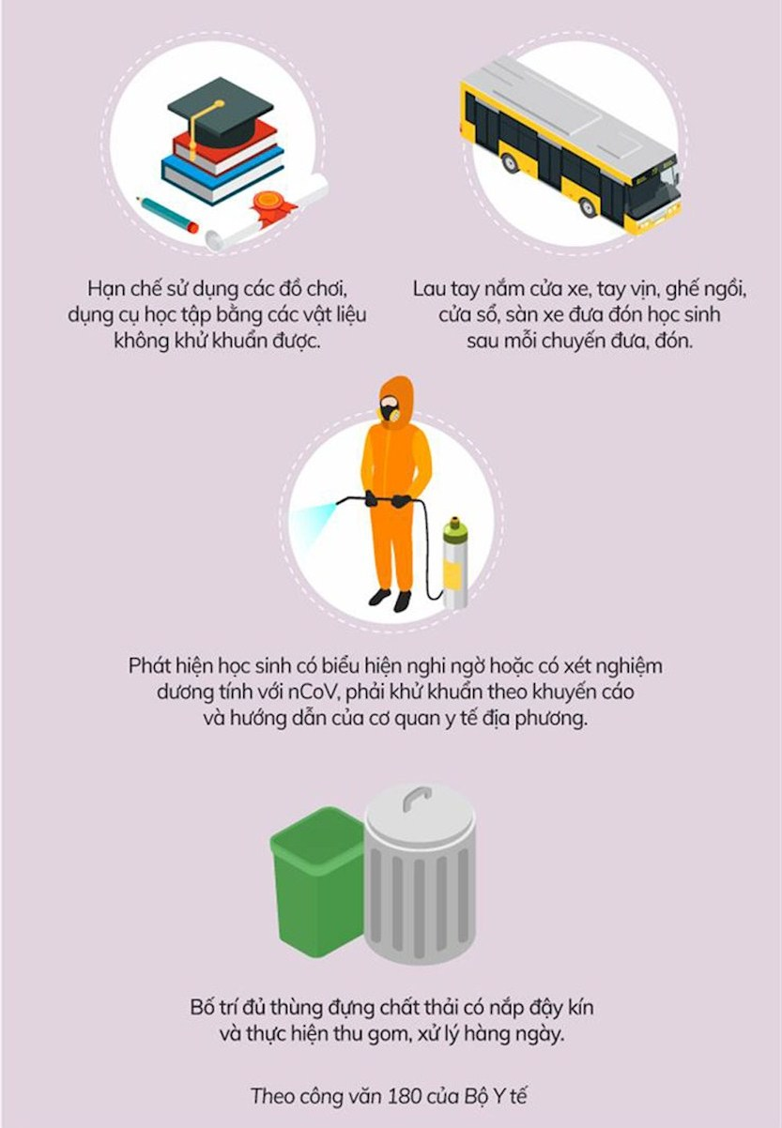

Slide 62
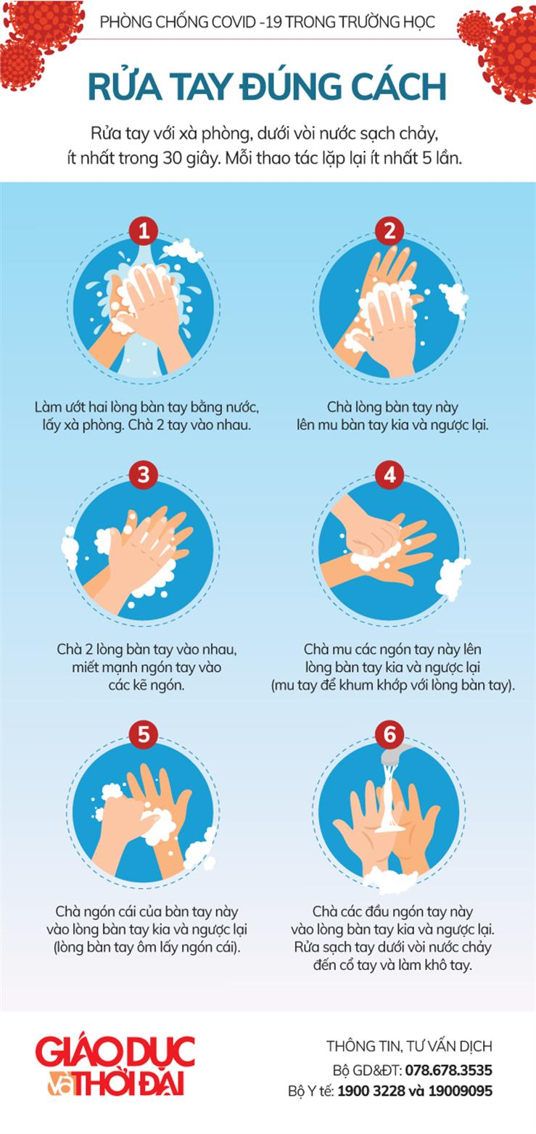

Slide 63
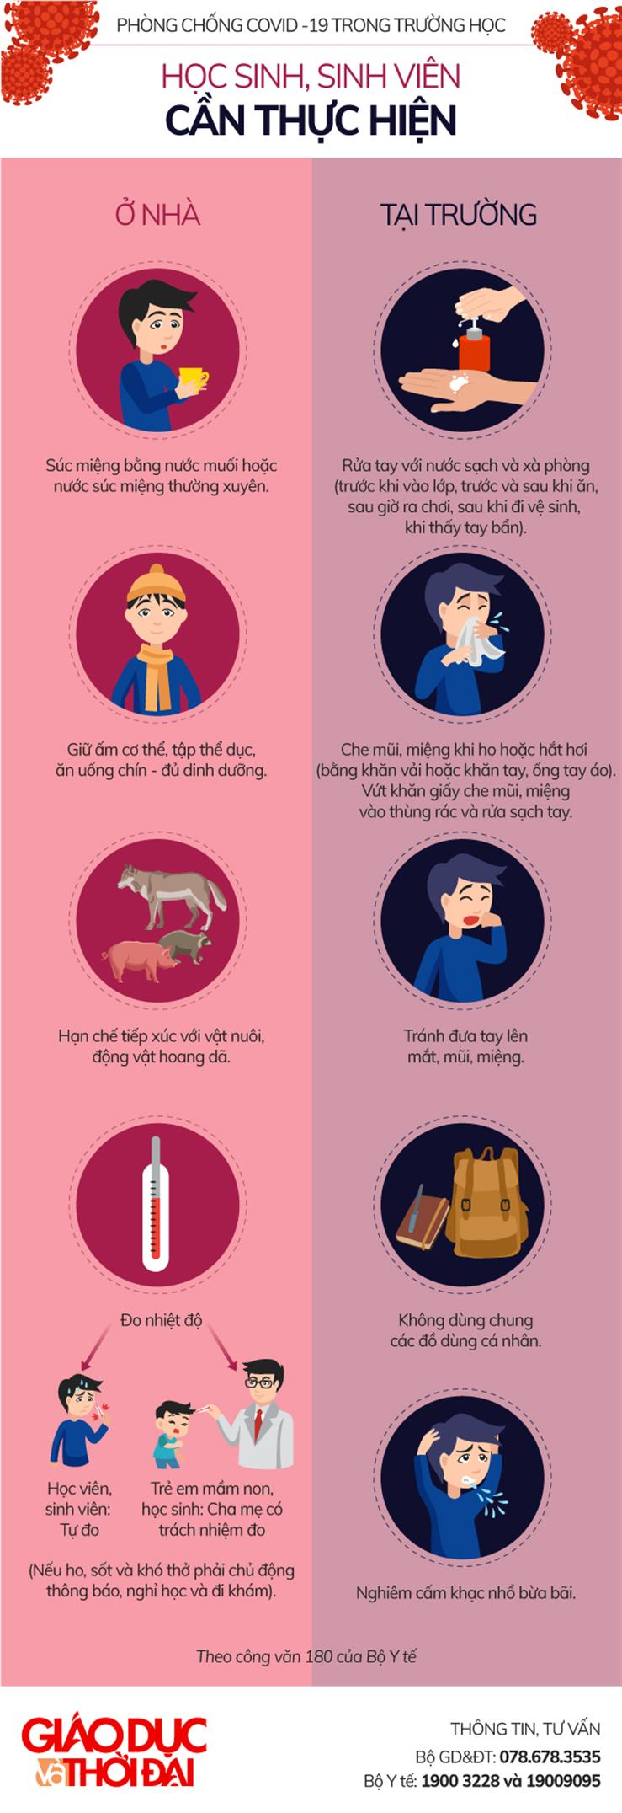

Slide 65
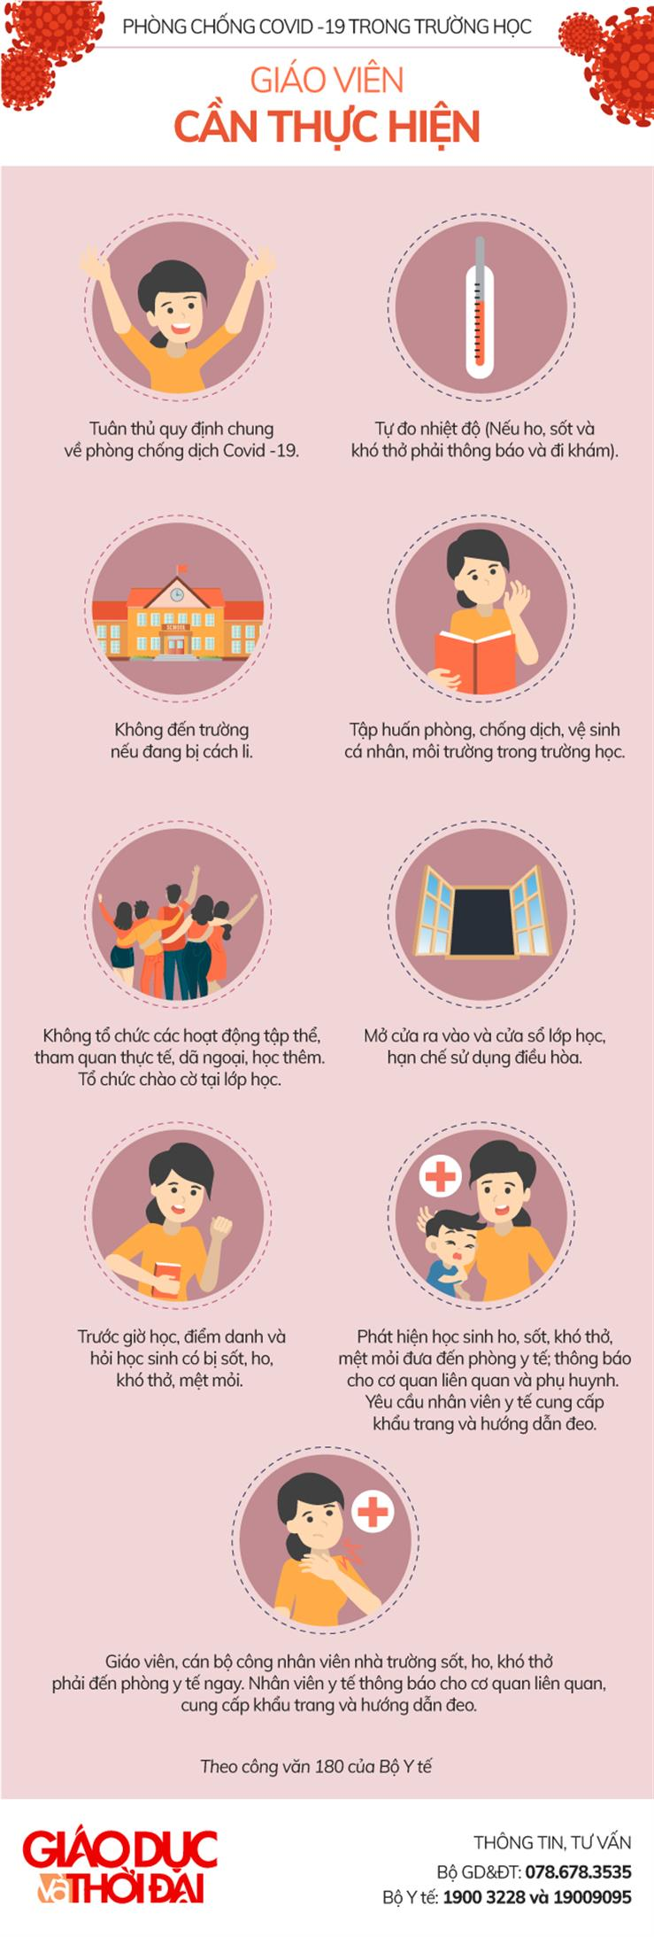

Slide 66
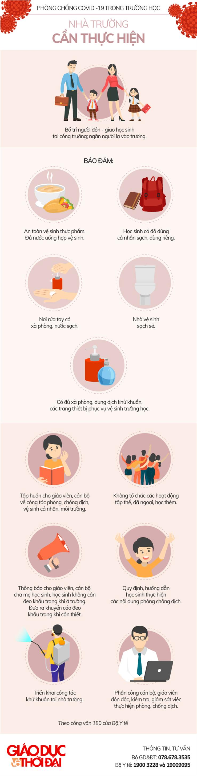

Slide 67


Slide 68
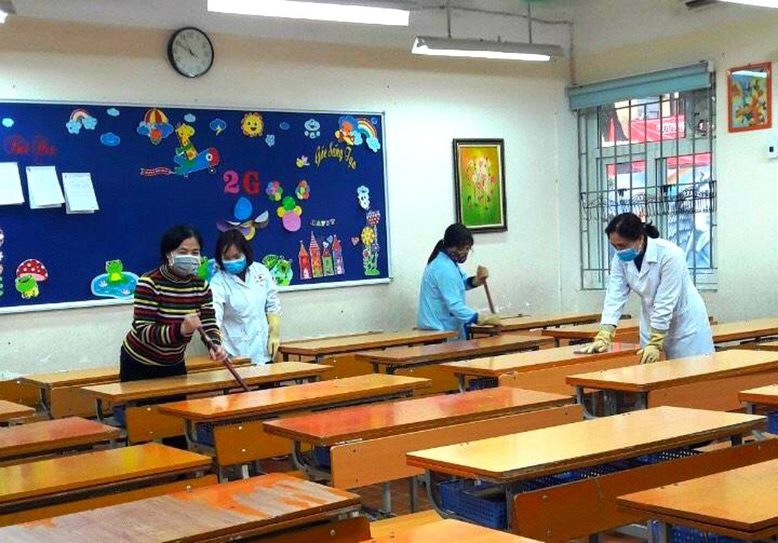

Slide 69
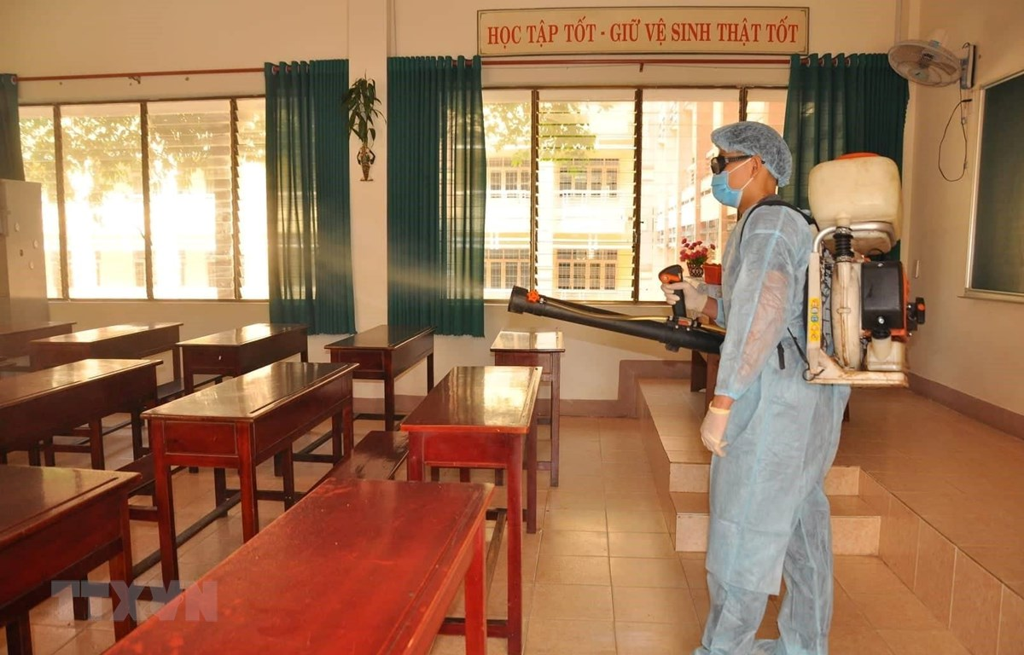

Slide 70
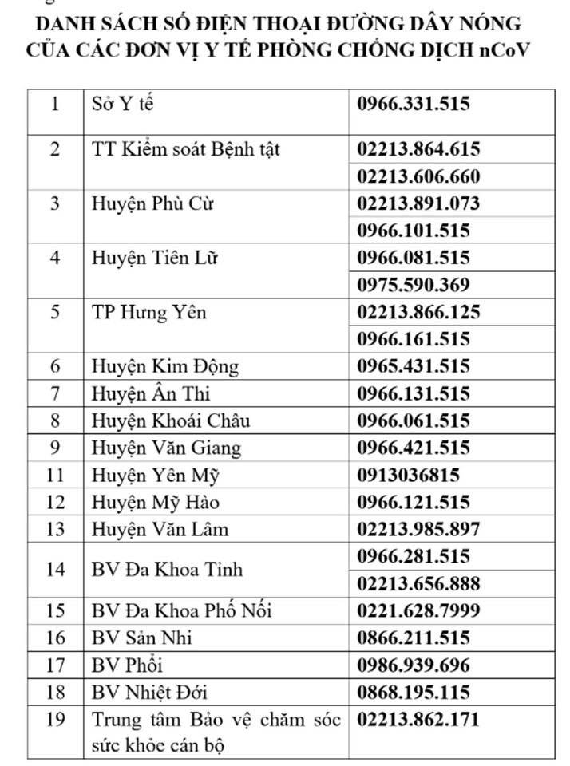

Slide 71


